Slide 1
Komenda Powiatowa
Państwowej Straży Pożarnej
ul. Jagiellońska 71A, Legionowo
SPRAWOZDANIE Z DZIAŁALNOŚCI Z ZAKRESU OCHRONY PRZECIWPOŻAROWEJ NA TERENIE GMINY SEROCK W 2022 R.
Legionowo, luty 2023 r.

Slide 2
Ukończone szkolenia przez strażaków OSP
z Gminy Serock
w 2022 r.
Szkolenie naczelników OSP – 1 absolwent (OSP Wola Kiełpińska)
Szkolenie współdziałania z LPR - 3 absolwentów (OSP Wola Kiełpińska, OSP Gąsiorowo, OSP Stanisławowo Zegrzyńskie)
Szkolenie kierujących działaniem ratowniczym dla członków Ochotniczych Straży Pożarnych (dowódców OSP) – 2 absolwentów (OSP Wola Kiełpińska).

Slide 3
Działalność operacyjna
Prowadzenie i organizowanie działań ratowniczo – gaśniczych przez KSRG na terenie powiatu i Gminy Serock. Łącznie do dnia 31 grudnia 2022 r. 2891 zdarzeń na terenie całego powiatu, natomiast 507 zdarzeń na terenie gminy Serock.
Działania w zakresie nadzoru nad funkcjonowaniem krajowego systemu ratowniczo-gaśniczego na terenie powiatu:
przeprowadzenie inspekcji gotowości operacyjno-technicznej podmiotów KSRG na terenie powiatu – 3 inspekcje SK KP PSP, 3 inspekcje JRG, 11 inspekcji jednostek OSP,
opracowywanie analiz z działań ratowniczo – gaśniczych prowadzonych na terenie powiatu – opracowano 6 analiz,

Slide 4
Działalność operacyjna c.d.
Rozpatrzono wnioski i wydano 24 pozytywne decyzje przyznające świadczenia ratownicze dla członków Ochotniczych Straży Pożarnych z terenu gminy Serock
Udział w prewencyjnej dystrybucji jodku potasu do urzędów gmin.
Prowadzenie w sezonie letnim prewencyjnych patroli wspólnie z Policją na Zalewie Zegrzyńskim w ramach zwiększenia bezpieczeństwa osób wypoczywających nad wodą.

Slide 5
Działalność operacyjna c.d.
POMOC UKRAINIE
W miesiącach luty-marzec 2022 prowadzono działania w zakresie pomocy humanitarnej dla uchodźców z Ukrainy polegające m.in. na udziale w organizacji oraz koordynacji funkcjonowania punktów przyjęcia uchodźców, pomocy w zaopatrzeniu w żywność i inne niezbędne artykuły, zapewnieniu transportu, rozpoznaniu operacyjnym obiektów.

Slide 6
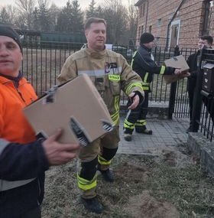
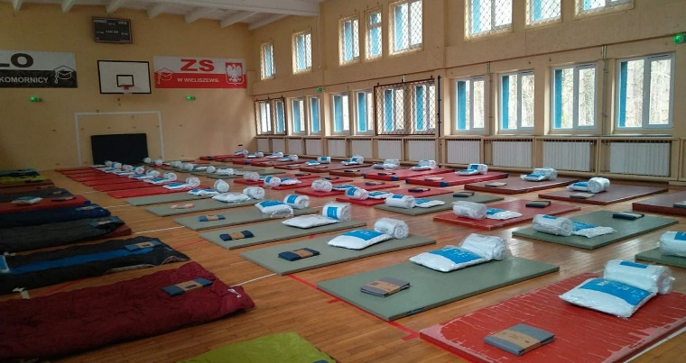
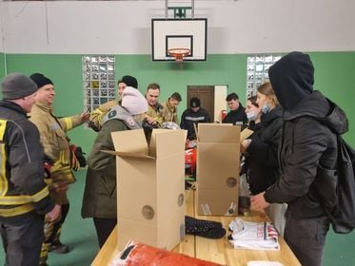
Działalność operacyjna c.d.
POMOC UKRAINIE
2. Zorganizowanie i koordynowanie ogólnopolskiej akcji informacyjnej dotyczącej pomocy Ukrainie
(dystrybucja ulotek informacyjnych przez jednostki OSP)

Slide 7
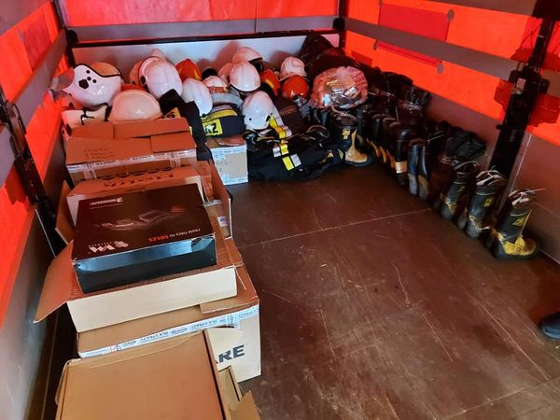
Działalność operacyjna c.d.
POMOC UKRAINIE
Udział w zorganizowanej przez Komendanta Głównego PSP w zbiórce sprzętu i przekazanie strażakom na Ukrainie:
pojazdy pożarnicze przekazane
przez jednostki OSP:
Legionowo, Janówek, Wieliszew.
środki ochrony osobistej: hełmy, rękawiczki, buty strażackie, ubrania specjalne, kominiarki
armatura pożarnicza:węże, prądownice wodne, wytwornice pianowe,
sprzęt medyczny: apteczki, kompresy i bandaże opatrunkowe, folie NRC
sprzęt specjalistyczny: kamery termowizyjne, agregaty prądotwórcze.

Slide 8
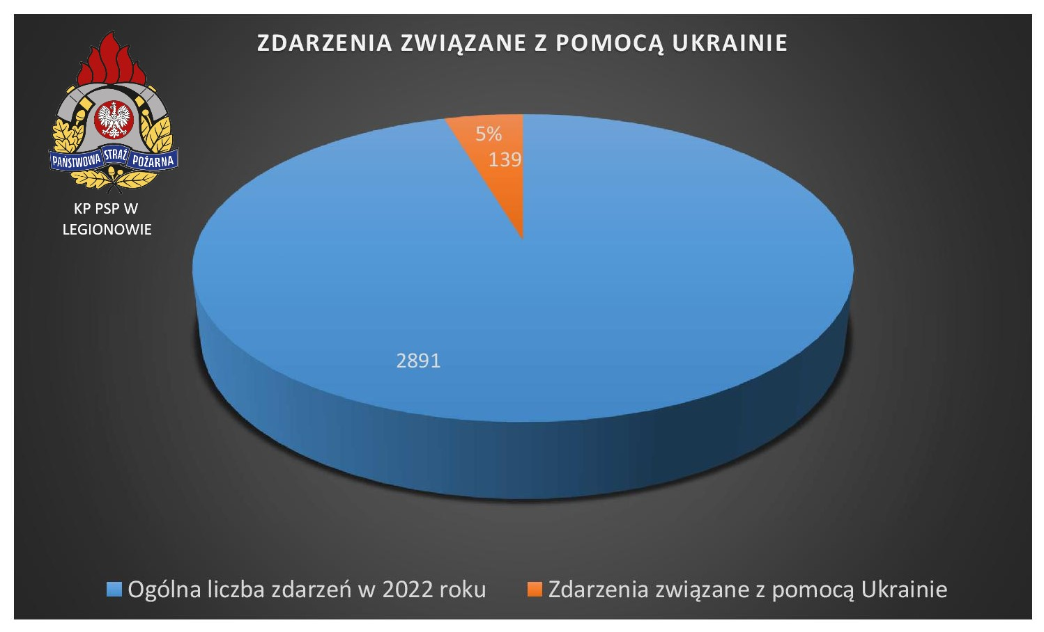
Działalność operacyjna c.d.
POMOC UKRAINIE

Slide 9
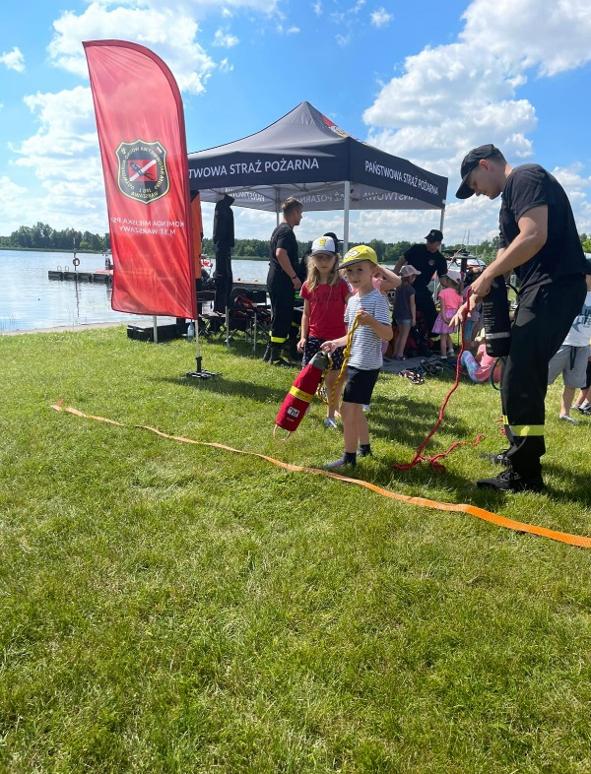
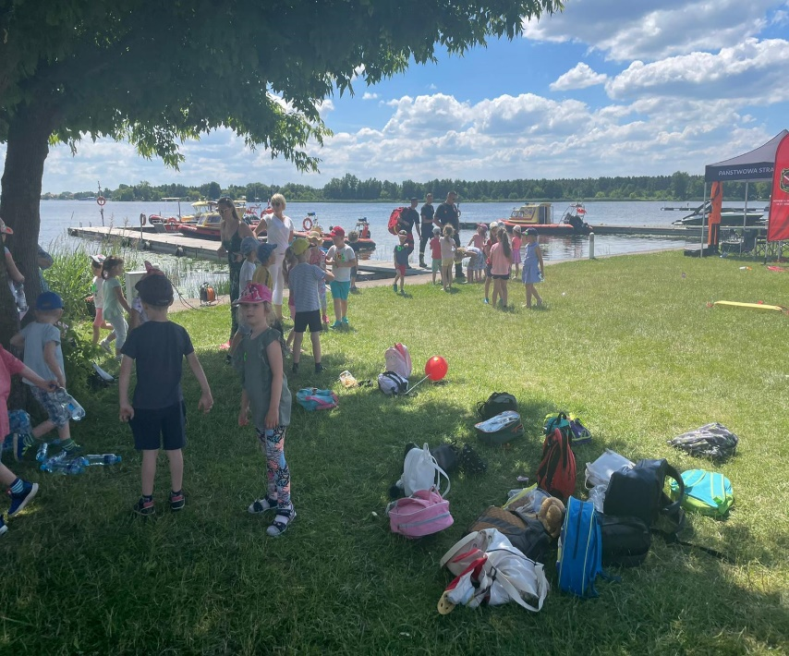
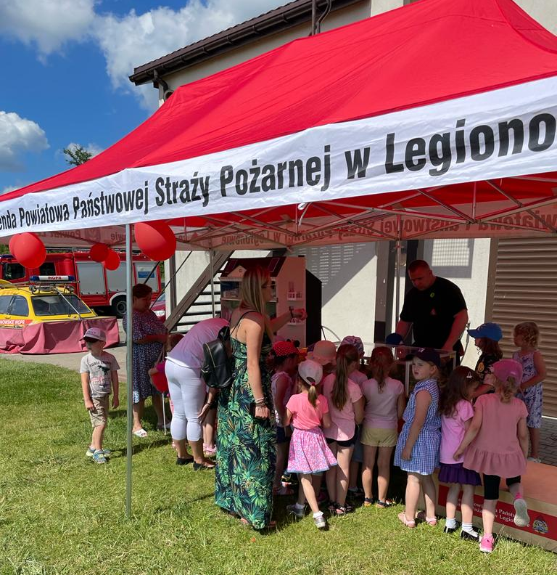
PREWENCJA SPOŁECZNA c.d.
W dniu 23 czerwca 2022 r. w siedzibie Legionowskiego Wodnego Ochotniczego Pogotowia Ratunkowego (Zegrze Południowe) KP PSP w Legionowie współorganizowała piknik edukacyjny dla dzieci i młodzieży „Bezpieczny wypoczynek nad Zalewem Zegrzyńskim”.

Slide 10
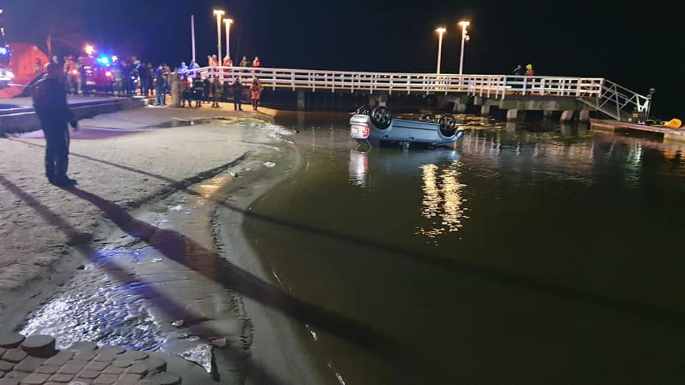
Najpoważniejsze zdarzenia, które miały miejsce
w 2022 roku
14 stycznia 2022 r.
Serock ul. Bulwar Nadnarwiański, Zalew Zegrzyński
Samochód osobowy w rzece,
21 zastępów PSP i OSP, 37 strażaków,
1 ofiara śmiertelna.

Slide 11
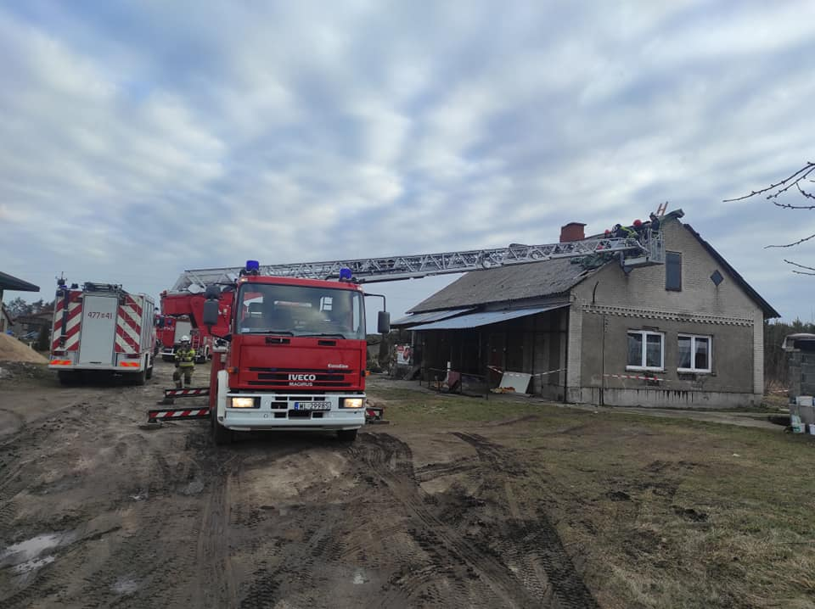
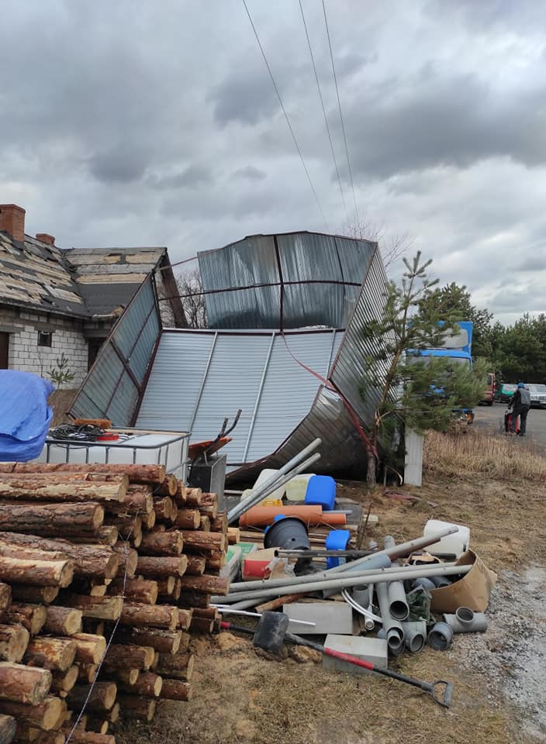
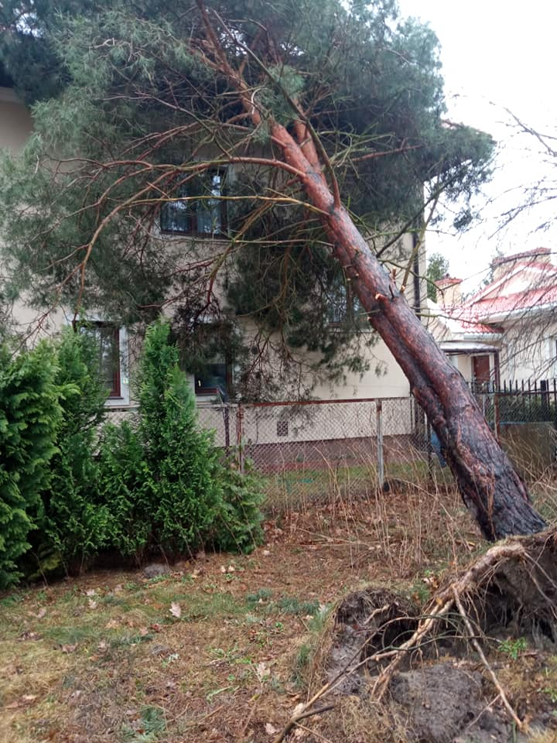
Działalność operacyjna
– front burzowy fotorelacja
Najpoważniejsze zdarzenia, które miały miejsce
w 2022 roku
18 -26 luty 2022 r.,
595 zdarzeń związanych z usuwaniem skutków przejścia frontu burzowego na terenie powiatu.
680 zastępów PSP i OSP, 3 262 strażaków,
Brak osób poszkodowanych.

Slide 12
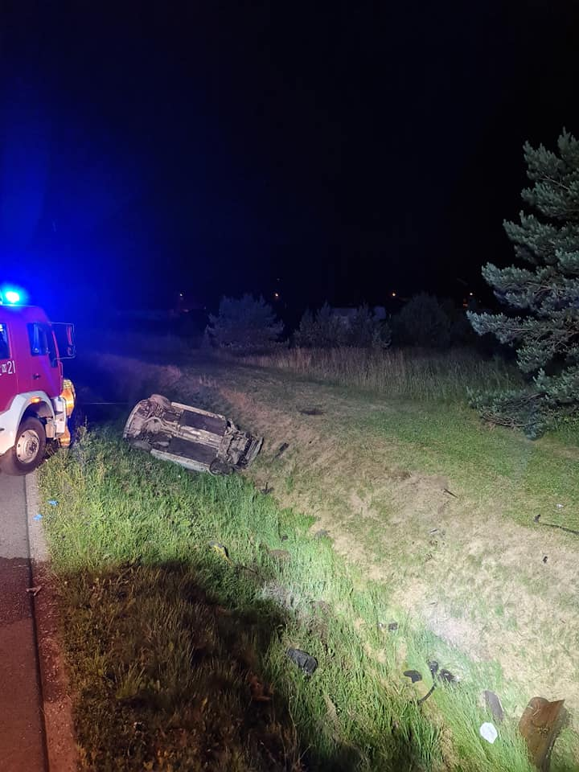
Najpoważniejsze zdarzenia, które miały miejsce
w 2022 roku
20 czerwca 2022 r.
Serock droga krajowa nr 61
Zderzenie samochodu osobowego z łosiem,
4 zastępy PSP i OSP, 17 strażaków,
1 ofiara śmiertelna.

Slide 13
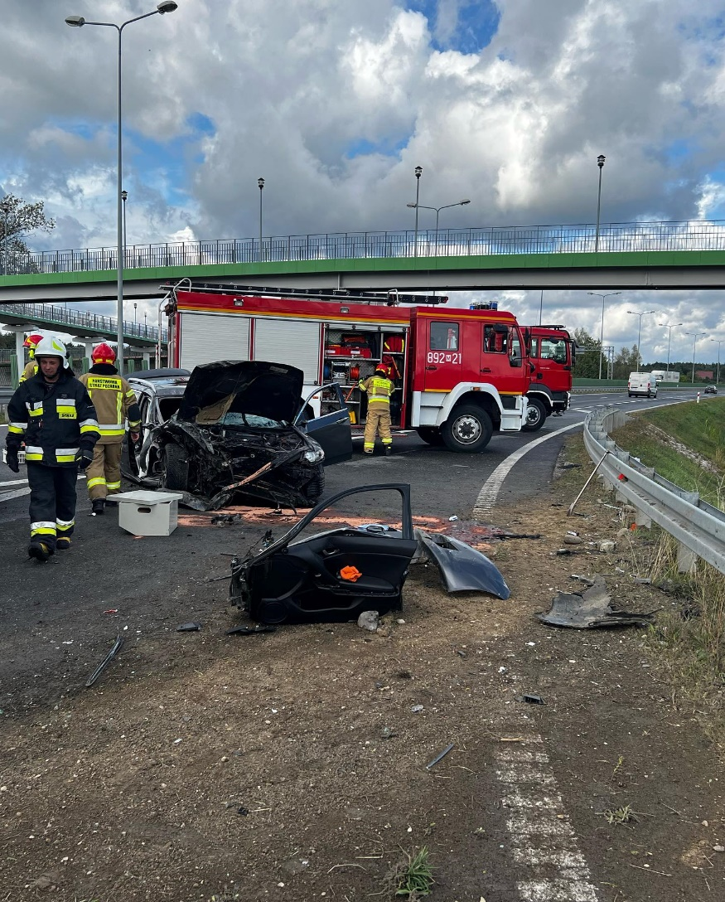
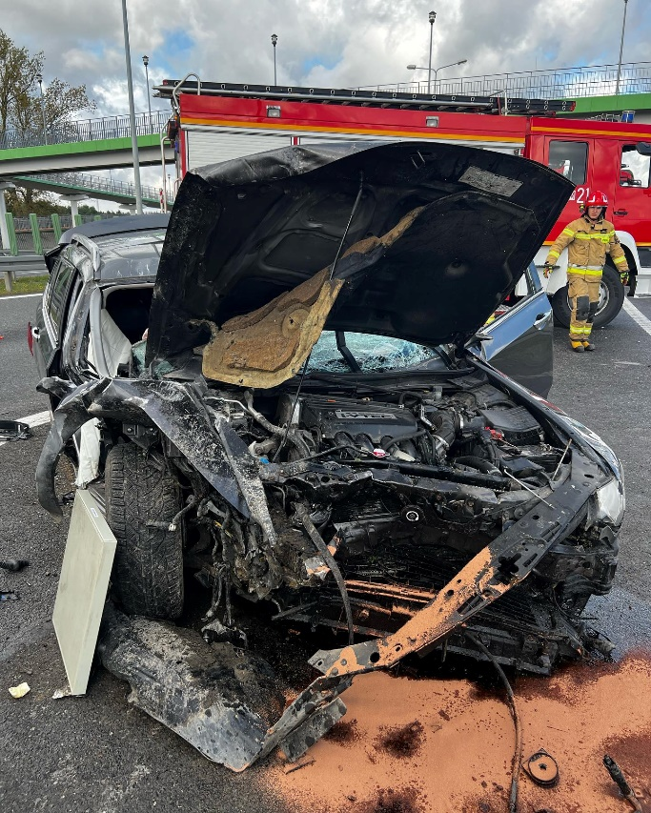
Najpoważniejsze zdarzenia, które miały miejsce
w 2022 roku
20 września 2022 r.
Serock droga krajowa nr 61
Zderzenie samochodu osobowego,
4 zastępy PSP i OSP,WSP, 14 strażaków,
2 os. poszkodowane

Slide 14
Informacja o liczbie zdarzeń na terenie
gminy Serock w 2022 roku
z rozbiciem na rodzaj zdarzenia
Rodzaj zdarzenia | Liczba zdarzeń
Pożary | 63
Miejscowe zagrożenia | 406
Alarmy fałszywe | 38
Razem | 507

Slide 15
Interwencje jednostek OSP z gminy Serock w 2022 r.
w rozbiciu na rodzaj zdarzenia
166 | 28 | 133 | 5 | 0
192 | 31 | 147 | 14 | 0
43 | 10 | 30 | 3 | 0
23 | 5 | 18 | 0 | 0

Slide 16
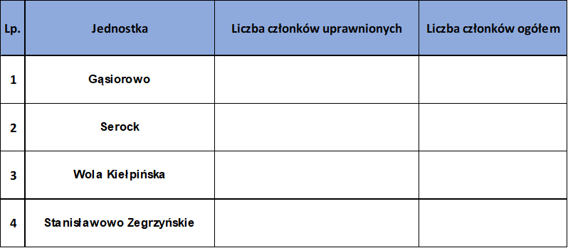
Liczba członków OSP z gminy Serock uprawnionych do bezpośredniego udziału w działaniach ratowniczych w 2022 r.
21 | 28
24 | 30
25 | 33
14 | 24

Slide 17
Średni wiek pojazdów jednostek OSP z terenu gminy Serock

Slide 18
Interwencje jednostek w 2022 r.

Slide 19
Liczba zdarzeń z podziałem na gminy w 2022 r.

Slide 20
Poszkodowani w pożarach i miejscowych zagrożeniach do dnia 31.12.2022 r.

Slide 21
W ZAKRESIE KONTROLNO – ROZPOZNAWCZYM:
Przeprowadzono kontrole podstawowe w obiektach wyznaczonych do kontroli wg. „Rocznego planu czynności kontrolno-rozpoznawczych prowadzonych na terenie powiatu legionowskiego na 2022 rok”.
Przeprowadzono kontrole odbiorowe obiektów nowo wybudowanych,
Przeprowadzono kontrole podstawowe obiektów, w związku z wnioskami podmiotów o wydanie opinii nt. ich stanu zabezpieczenia przeciwpożarowego, niezbędnych do przedstawienia innym organom (m. in. przedszkola, obiekty hotelarskie, miejsca zbierania/wytwarzania odpadów),
W ramach akcji „Bezpieczne wakacje” oraz „Bezpieczne ferie” prowadzono kontrole obiektów przewidzianych do pobytu dzieci i młodzieży w okresie letnim i zimowym.
Opiniowano letni wypoczynek dzieci i młodzieży.
Opiniowano stan zabezpieczenia przeciwpożarowego obiektów i terenów przeznaczonych do organizacji imprez masowych.
Opiniowano operaty przeciwpożarowe opracowane dla miejsc przeznaczonych do zbierania/magazynowania/wytwarzania odpadów

Slide 22
W roku 2022 Komenda Powiatowa PSP w Legionowie przeprowadziła w Gminie Serock 13 czynności kontrolno-rozpoznawczych, w tym kontrole podstawowe, odbiorowe.
Tabela. Zestawienie ilości kontroli w rozróżnieniu na rodzaje kontroli
L.p. | Rodzaj kontroli | Liczba kontroli (ogółem) | Liczba kontroli (zaplanowanych) | Liczba kontroli (doraźnych)
1 | Kontrola podstawowa | 7 | 1 | 6
2 | Odbiór | 6 | - | 6

Slide 23
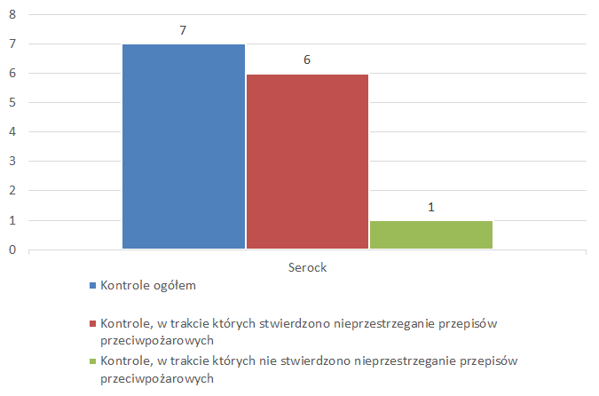
Kontrole podstawowe w Gminie Serock

Slide 24
Kontrole odbiorowe w poszczególnych gminach

Slide 25
Zestawienie ilości kontroli w rozróżnieniu na podstawowe grupy obiektów
 | NAZWA GRUPY OBIEKTÓW | Liczba kontroli (ogółem) | Liczba kontroli z nieprawidłowościami w obiektach
1 | Obiekty użyteczności publicznej, w tym: szkoły, żłobki i przedszkola, budynki biurowe, sklepy i supermarkety, lokale gastronomiczne, obiekty widowiskowo-sportowe, muzea | 4 | 1
2 | Budynki mieszkalne wielorodzinne - bloki | 1 | 1
3 | Obiekty produkcyjne i magazynowe | 1 | 1
4 | Obiekty zamieszkania zbiorowego, w tym: hotele, domy wczasowe i pensjonaty, domy dziecka, domy pomocy społecznej | 7 | 5
5 | Lasy | 0 | 0
W tym:
1 | Obiekty wypoczynku dzieci i młodzieży | 1 | 1

Slide 26
Zestawienie wybranych nieprawidłowości
L.p. | Rodzaj nieprawidłowości | Ilość
1 | Nieprawidłowości mogące spowodować zagrożenie życia ludzi, w tym: przekroczona długość dróg ewakuacyjnych, brak oświetlenia awaryjnego, palny wystrój dróg ewakuacyjnych | 1
2 | Brak sprawności/konserwacji instalacji użytkowych | 2
3 | Brak zapewnienia dróg pożarowych/zły stan dojazdów pożarowych | 1
4 | Nieprawidłowości dotyczące instalacji wodociągowych przeciwpożarowych (hydrantów wewnętrznych) | 7
5 | Nieprawidłowości dotyczące instrukcji bezpieczeństwa pożarowego | 0
6 | Inne nieprawidłowości, w tym: brak sprawności/konserwacji urządzeń przeciwpożarowych, niewłaściwe oznakowanie znakami bezpieczeństwa i ewakuacji, brak dokonania oceny zagrożenia wybuchem, składowanie materiałów palnych przy granicy działki, brak szkoleń z zakresu ppoż. | 27
Ogółem |  | 0

Slide 27
Zestawienie działań pokontrolnych
L.p. | Rodzaj prowadzonego postępowania | Liczba
1 | Decyzje administracyjne w sprawie usunięcia uchybień | 1
2 | Opinie dotyczące wypoczynku dzieci i młodzieży | 1 pozytywna
3 | Opinie dotyczące miejsc zbierania/wytwarzania/przetwarzania odpadów | 2 pozytywne
4 | Stanowiska odbiorowe | 3 pozytywne 2 uwagi/zastrzeżenia 1 sprzeciw

Slide 28
Wsparcie finansowe KP PSP uzyskane
w 2022 od samorządów lokalnych
Komenda Powiatowa PSP w Legionowie w 2021 roku otrzymała od Burmistrza Miasta i Gminy Serock środki finansowe w wysokości
50 000 złotych
przekazane na Fundusz Wsparcia.
Przekazane środki przeznaczone zostały na zakup i wyposażenie ciężkiego samochodu ratowniczo-gaśniczego
Niniejszym składamy podziękowania za udzielone wsparcie

Slide 29
Potrzeby wsparcia KP PSP w Legionowie
Wymiana wysłużonego i awaryjnego podnośnika hydraulicznego SCH 40 z 2001 roku
Wymiana łodzi ŁD- 6 na łódź płaskodenną - 150 000 zł
Uzupełnienie umundurowania bojowego strażaków do wymaganego normatywu – 55 000 zł
Zapewnienie racji żywnościowych podczas długotrwałych działań ratowniczych – 6 000 zł
Utrzymanie sprawności technicznej sprzętu techniki specjalnej - 20 000 zł
Przeglądy pojazdów służbowych – 30 000 zł

Slide 30
Dziękuję za uwagę
KP PSP w Legionowie, ul. Jagiellońska 71 A
legionowo@mazowsze.straz.pl

